Slide 1
WSN的拓扑控制与IEEE 802.15.4标准

Slide 2
介绍内容
概述
功率控制
层次型拓扑结构控制
启发机制
IEEE 802.15.4标准

Slide 3
概述
在传感器网络中，传感器节点是体积微小的嵌入式设备，采用能量有限的电池供电，它的计算能力和通信能力十分有限，所以除了要设计能量高效的MAC协议、路由协议以及应用层协议之外，还要设计优化的网络拓扑控制机制。拓扑控制是传感器网络中的一个基本问题，主要体现在以下方面：
（1）影响整个网络的生存时间。拓扑控制的一个重要目标就是在保证网络连通性和覆盖度的情况下，尽量合理高效地使用网络能量，延长整个网络的生存时间。
（2）减小节点间的通信干扰，提高网络通信效率。
（3）为路由协议提供基础。传感器网络中，只有活动的节点才能进行数据转发，而拓扑控制可以确定由哪些节点作转发节点，同时确定节点间的邻居关系。
（4）影响数据融合。传感器网络中的数据融合指传感器节点将采集的数据发送给骨干节点，骨干节点进行数据融合、并把融合结果发送给数据收集节点。而骨干节点的选择是拓扑控制的一项重要内容。
（5）弥补节点失效的影响。传感器节点可能部署在恶劣环境中，在军事应用中甚至部署在敌方区域中，所以很容易受到破坏而失效。这就要求网络拓扑结构具有鲁棒性以适应这种情况。

Slide 4
概述
传感器网络拓扑控制主要研究的问题是：在满足网络覆盖度和连通度的前提下，通过功率控制和骨干网节点的选择，剔除节点之间不必要的通信链路，形成一个数据转发的优化网络结构。具体地讲，传感器网络中的拓扑控制按照研究方向可以分为两类：节点功率控制和层次型拓扑结构组织。
功率控制机制调节网络中每个节点的发射功率，在满足网络连通度的前提下，均衡节点的单跳可达邻居数目。
层次型拓扑控制利用分簇机制，让一些节点作为簇头节点，由簇头节点形成一个处理并转发数据的骨干网，其他非骨干网节点可以暂时关闭通信模块，进入休眠状态以节省能量。

Slide 5
功率控制
传感器网络中节点发射功率的控制也称为功率分配问题。节点通过设置或动态调整节点的发射功率，在保证网络拓扑结构连通、双向连通或者多连通的基础上，使得网络中节点的能量消耗最小，延长整个网络的生存时间。
（1）基于节点度的算法：一个节点的度数是指所有距离该节点一跳的邻居节点的数目。基于节点度算法的核心思想是给定节点度的上限和下限需求，动态调整节点的发射功率，使得节点的度数落在上限和下限之间。基于节点度的算法利用局部信息来调整相邻节点间的连通性，从而保证整个网络的连通性，同时保证节点间的链路具有一定的冗余性和可扩展性。
（2）基于邻近图的算法：所有节点都使用最大功率发射时形成的拓扑图为G，按照一定的规则q求出该图的邻近图G‘，最后G’中每个节点以自己所邻接的最远通信节点来确定发射功率。邻近图可以使节点确定自己的邻居集合，调整适当的发射功率，从而在建立一个连通网络的同时，达到节省能量的目的。

Slide 6
功率控制-基于节点度的算法
基于节点度的算法包括：本地平均法和本地邻居平均法
本地平均法
(1)开始时所有邻居节点都有相同的发射功率,每个节点定期广播一个包含自己ID的LifeMsg消息
(2)如果节点接收到LifeMsg消息,发送一个LifeAckMsg应答消息,该消息中包含所应答的LifeMsg消息中的节点ID
(3)每个节点在下一次发送LifeMsg时,首先检查已经收到的LifeAckMsg消息,利用这些消息统计出自己的邻居数NodeResp
（4）如果 NodeResp小于邻居数下限，那么节点就在这轮发送中加大发射功率，但发射功率不能超过初始发射功率的Bmax倍；如果NodeResp大于邻居数上限，那么节点减小发射功率。

Slide 7
功率控制-基于节点度的算法
本地邻居平均法
  本地邻居平均法与本地平均法类似，唯一的区别是在邻居数NodeResp的计算方法上。
  本地邻居平均法中，节点发送LifeAckMsg消息时，将自己的邻居数放入消息中，发送LifeMsg的节点在收集完所有LifeAckMsg消息后，将所有邻居的邻居数求平均值作为自己的邻居数。
上述两种算法缺乏严格的理论推导。计算机仿真表明两种算法的收敛性和网络连通性可以保证。
上述两种算法对节点要求不高，不需要严格的时间同步。但存在邻居节点判决条件、节点根据信号强弱的加权等。

Slide 8
层次型拓扑结构控制
在传感器网络中，传感器节点的无线通信模块在空闲状态时的能量消耗与在收发状态相当，所以只有关闭节点的通信模块，才能大幅度地降低无线通信模块的能量开销。考虑依据一定机制选择某些节点作为骨干网节点，打开其通信模块，并关闭非骨干节点的通信模块，由骨干节点构建一个连通网络来负责数据的路由转发。这样既保证了原有覆盖范围内的数据通信，也在很大程度上节省了节点能量。在这种拓扑管理机制下，网络中的节点可以划分为骨干网节点和普通节点两类。骨干网节点对周围的普通节点进行管辖。
这类算法将整个网络划分为相连的区域，一般称为分簇算法。骨干网络节点是簇头节点，普通节点是簇内节点。由于簇头节点需要协调簇内节点的工作，负责数据的融合和转发，能量消耗相对较大，所以分簇算法通常采用周期性地选择簇头节点的做法以均衡网络中的节点能量消耗。

Slide 9
层次型拓扑结构控制
LEACH（low energy adaptive clustering hierarchy）算法
一种自适应分簇拓扑算法，它的执行过程是周期性的，每轮循环分为簇的建立阶段和稳定的数据通信阶段。在簇的建立阶段，相邻节点动态地形成簇，随机产生簇头；在数据通信阶段，簇内节点把数据发送给簇头，簇头进行数据融合并把结果发送给汇聚节点。LEACH算法能够保证各节点等概率地担任簇头，使得网络中的节点相对均衡地消耗能量。
簇头选举：节点产生一个0-1之间的随机数，如果这个数小于阈值T（n），则发布自己是簇头消息。在每轮循环中，如果节点已经当选为簇头，则把T（n）设置为0，这样节点不会再次当选为簇头。对于未当选过簇头的节点，则将以T（n）的概率当选；随着当选簇头的节点数增加，剩余节点当选簇头的阈值T（n）随之增加，节点产生小于T（n）的随机数地概率随之增加。
节点当选簇头以后，发布通告消息告知其他节点自己是新簇头。非簇头节点根据自己与簇头之间的距离来选择加入哪个簇，并告知该簇头。当簇头接收到所有的加入信息后，就产生一个TDMA定时消息，并且通知该簇中所有节点。为了避免附近簇的信号干扰，簇头可以决定本簇中所有节点所用的CDMA编码。这个用于当前阶段的CDMA编码连同TDMA定时一起发送。当簇内节点收到这个消息后，它们就会在各自的时间槽内发送数据。经过一段时间的数据传输，簇头节点收齐簇内节点发送的数据后，运行数据融合算法来处理数据，并将结果直接发送给汇聚节点
。

Slide 10
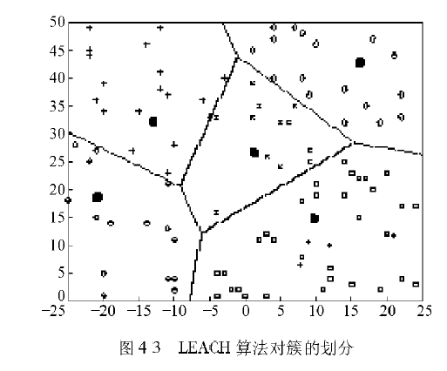
层次型拓扑结构控制- LEACH算法

Slide 11
层次型拓扑结构控制
GAF算法
GAF(geographical adaptive fidelity)算法是以节点地理位置为依据的分簇算法。该算法把监测区域划分成虚拟单元格，将节点按照位置信息划入相应的单元格；在每个单元格中定期选举产生一个簇头节点，只有簇头节点保持活动，其他节点进入睡眠状态。
GAF算法的执行过程包括两个阶段。第一阶段是虚拟单元格的划分。根据节点的位置信息和通信半径，将网络区域划分成若干虚拟单元格，保证相邻单元格中的任意两个节点都能够直接通信。假设节点已知整个监测区域的位置信息和本身的位置信息，节点可以通过计算得知自己属于哪个单元格。
GAF算法的第二阶段是虚拟单元格中簇头的选择。节点周期性地进入睡眠和工作状态，从睡眠状态唤醒之后与本单元内其他节点交换信息，以确定是否需要成为簇头节点。每个节点可以处于发现、活动以及睡眠三种状态。在网络初始化时，所有节点都处于发现状态，每个节点都通过发送消息通告自己的位置、ID等信息，经过这个阶段，节点能得知同一单元格中其他节点的信息。 然后，每个节点将自身定时器设置为某个区间内的随机值Td，一旦定时器超值，节点发送消息申明它进入活动状态，成为簇头节点。如果在定时器超时之前收到来自同一单元格内其它节点成为簇头的声明，说明它竞争簇头失败，从而进入睡眠状态。成为簇头的节点设置定时器为Ｔａ，Ｔａ代表其处于活动状态的时间。在Ｔａ超时之前，簇头节点定期发送广播包声明处于活动状态，抑制其它节点进入活动状态。当Ｔａ超时后重新回到发现状态。

Slide 12
层次型拓扑结构控制
TopDisc(topology discovery)算法
TopDisc算法基于图论思想，它利用颜色区分节点状态，解决骨干网拓扑结构的形成问题。在该算法中，由网络中的一个节点启动发送用于发现邻居节点的查询消息。查询消息携带发送节点的状态信息。随着查询消息在网络中传播，TopDisc算法依次为每个节点标记颜色。最后，按照节点颜色区分簇头节点，并通过反向寻找查询消息的传播路径在簇头节点之间建立通信链路。
TopDisc算法中提出了两种具体的节点状态标记办法，分别称为三色算法和四色算法。这两种算法有两个相同特点：
1）利用颜色标记理论找到簇头节点；
2）利用与传播距离成反比的延时，使得一个黑色节点（即簇头节点）覆盖更大的区域
三色与四色算法的区别在于寻找簇头节点的标准不一样，所形成的拓扑结构也有所不同。

Slide 13
层次型拓扑结构控制
TopDisc算法-三色算法
节点可以处于三种状态，分别用白、黑和灰三种颜色表示。白色节点代表未被发现的节点；黑色节点代表成为簇头的节点；灰色节点代表TopDisc算法所确定的普通节点，即簇内节点。在骨干网形成之前，所有节点都被标记为白色，由一个初始节点发起TopDisc三色算法，算法执行完毕后所有节点都将被标记为黑色或者灰色。

Slide 14
Node Coloring Algorithm

Slide 15
Node Coloring Algorithm

Slide 16
Node Coloring Algorithm

Slide 17
Node Coloring Algorithm

Slide 18
Finally, a Tree of Clusters (TreC)

Slide 19
启发机制
传感器网络通常是面向应用的事件驱动的网络，骨干网节点在没有检测到事件时不必一直保持在活动状态。启发机制能够使节点在没有事件发生时设置通信模块为睡眠状态，而在有事件发生时及时自动醒来并唤醒邻居节点，形成数据转发的拓扑结构。这种机制的重点在于解决节点在睡眠状态和活动状态之间的转换问题，不能够作为一种独立的拓扑控制机制，需要与其他拓扑控制算法结合使用。
STEM算法——较早提出的节点唤醒算法，节点采用一种简单而迅速的节点唤醒方式，保证网络通信的畅通和较小的时延。
ASCENT算法——另一种节点唤醒算法，该算法着重于均衡网络中骨干节点的数量，并保证网络的畅通。

Slide 20
IEEE 802.15.4标准
IEEE 802.15.4标准的主要特征：
实现20kbps、40kbps、100kbps、250kbps四种不同的传输速率；
支持星型和点到点两种拓扑结构；
在网络中采取两种地址方式：16位地址和64位地址。其中16位地址是有协调器分配的，64位地址是全球唯一的扩展地址；
采用可选的时槽保障（Guaranteed Time Slots，GTS）机制；
采用带冲突避免的载波侦听多路访问（Carrier sense multiple access with collision avoidance，CSMA-CA）的信道访问机制；
支持ACK机制以保证可靠传输；
低功耗机制；
信道能量检测（Energy Detection，ED）；
链路质量指示（Link quality indication，LQI）；
工作在ISM频段上，其中在2450 MHz 波段上有16个信道，在915MHz波段上有30个信道，在868MHz上有3个信道；
数据安全策略。

Slide 21
IEEE 802.15.4标准
IEEE 802.15.4标准概述
    网络组成及拓扑结构
    协议栈架构
    功能概述
物理层规范
    信道分配及调制方式
    物理层帧格式
    物理层功能实现
MAC子层规范
    MAC子层的信道访问方式
    MAC子层的帧格式
    MAC子层的功能实现

Slide 22
IEEE 802.15.4标准
IEEE 802.15.4标准概述
    网络组成及拓扑结构
    协议栈架构
    功能概述
物理层规范
    信道分配及调制方式
    物理层帧格式
    物理层功能实现
MAC子层规范
    MAC子层的信道访问方式
    MAC子层的帧格式
    MAC子层的功能实现

Slide 23
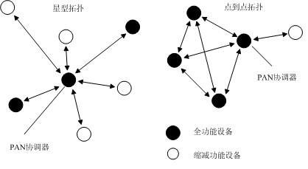
IEEE 802.15.4标准
星型和点到点拓扑结构

Slide 24
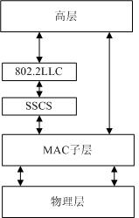
IEEE 802.15.4标准
IEEE 802.15.4 协议栈架构

Slide 25
IEEE 802.15.4标准
IEEE 802.15.4标准功能概述
    超帧结构
    数据传输模型
    MAC层帧结构
    数据可靠传输机制
    低功耗策略
    数据的安全服务

Slide 26
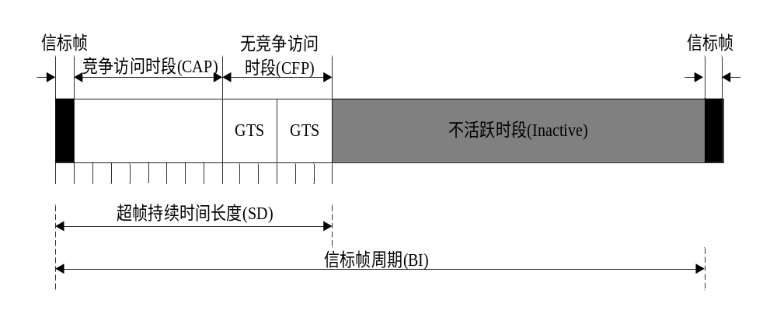
IEEE 802.15.4标准
超帧结构

Slide 27
IEEE 802.15.4标准
IEEE 802.15.4标准概述
    网络组成及拓扑结构
    协议栈架构
    功能概述
物理层规范
    信道分配及调制方式
    物理层帧格式
    物理层功能实现
MAC子层规范
    MAC子层的信道访问方式
    MAC子层的帧格式
    MAC子层的功能实现

Slide 28
IEEE 802.15.4标准-信道分配和调制方式
频段 (MHz) | 扩频参数 |  | 数据参数
 | 片速率 (kchip/s) | 调制方式 | 比特速率 (kb/s) | 符号速率 (ksymbol/s) | 符号
868–868.6 | 300 | BPSK | 20 | 20 | 二进制
902–928 | 600 | BPSK | 40 | 40 | 二进制
868–868.6* | 400 | ASK | 250 | 12.5 | 20-bitSPSS
902–928* | 1600 | ASK | 250 | 50 | 5-bitSPSS
868–868.6* | 400 | O-QPSK | 100 | 25 | 16-ary正交
902–928* | 1000 | O-QPSK | 250 | 62.5 | 16-ary正交
2400–2483.5 | 2000 | O-QPSK | 250 | 62.5 | 16-ary正交
注：*项为可选项目，系802.15.4-2006新增内容

Slide 29
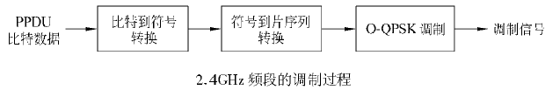
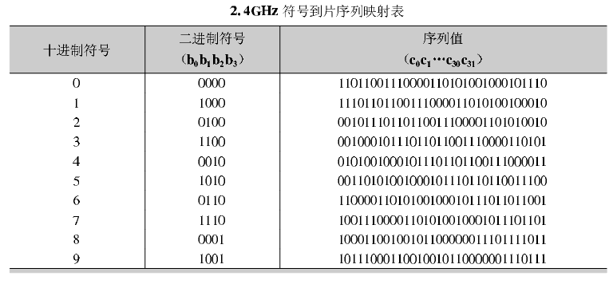
IEEE 802.15.4标准-信道分配和调制方式

Slide 30
IEEE 802.15.4标准-物理帧格式
Ocets：4 字节 | 1 字节 | 1 字节 |  | 可变
前导码（preamble） | SFD | Frame length (7 比特) | Reserved (1 比特) | PSDU
同步头(SHR) |  | 物理帧头(PHR) |  | PHY 负载

Slide 31
IEEE 802.15.4标准-物理层功能实现
物理层功能实现
    数据的发送与接收
    物理信道的能量检测(ED：Energy Detection)
    射频收发器的激活与关闭
    空闲信道评估(CCA：clear channel assessment)
    链路质量指示(LQI：link quality indication)
    物理层属性参数的获取与设置

Slide 32
IEEE 802.15.4标准
IEEE 802.15.4标准概述
    网络组成及拓扑结构
    协议栈架构
    功能概述
物理层规范
    信道分配及调制方式
    物理层帧格式
    物理层功能实现
MAC子层规范
    MAC子层的信道访问方式
    MAC子层的帧格式
    MAC子层的功能实现

Slide 33
IEEE 802.15.4标准
IEEE 802.15.4标准的MAC子层功能
    采用CSMA/CA机制来访问物理信道；
    协调器对网络的建立与维护；
    支持PAN网络的关联（association）与取消关联（disassociation）；
    协调器产生信标帧，普通设备根据信标帧与协调器同步；
    间接传输的实现(Transaction handling)；
    在两个MAC实体之间提供数据可靠传输；
    可选的GTS支持；
    支持安全机制；

Slide 34
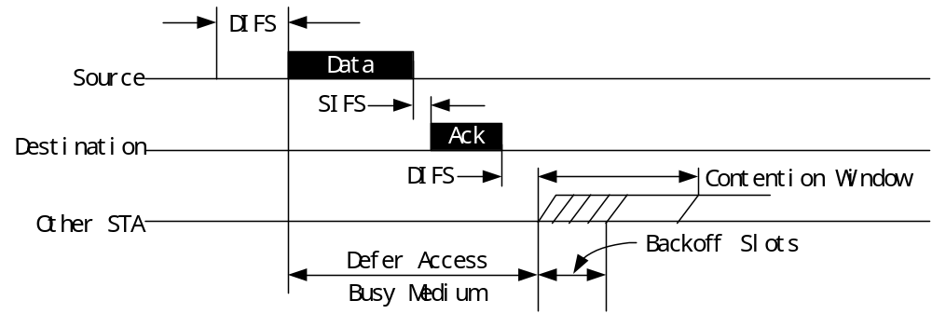
IEEE 802.15.4标准-信道访问方式
采用CSMA/CA机制来访问物理信道

Slide 35
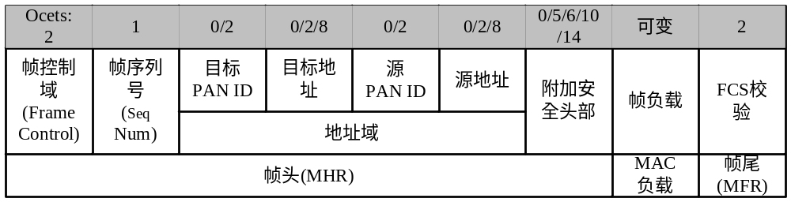
IEEE 802.15.4标准-帧格式
MAC帧格式

Slide 36
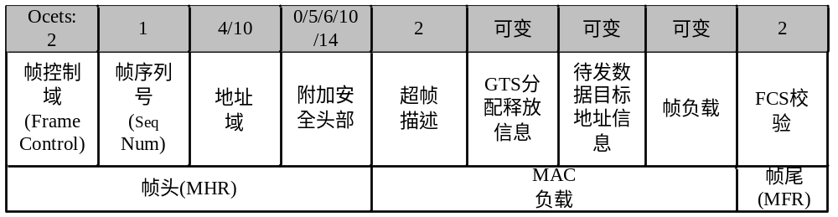
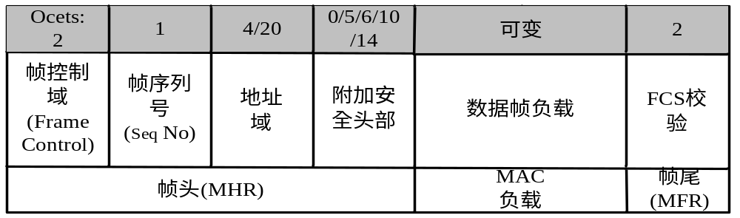
IEEE 802.15.4标准-帧格式
信标帧格式
数据帧格式

Slide 37
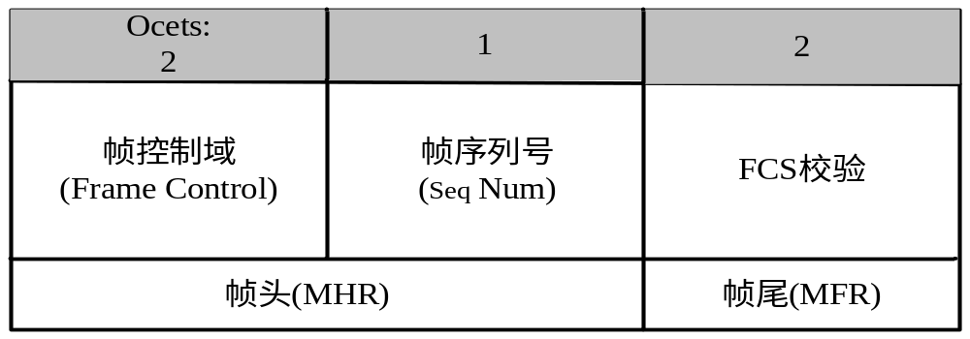
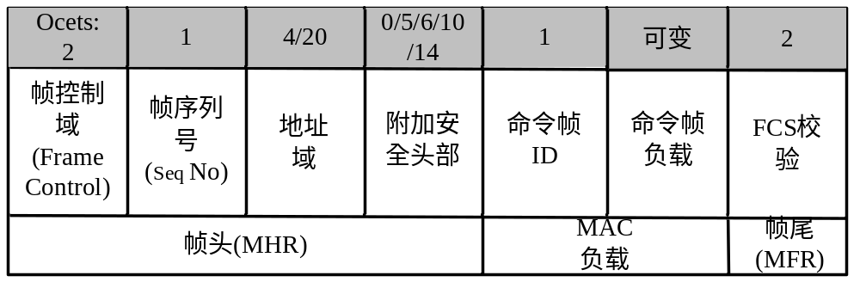
IEEE 802.15.4标准-帧格式
确认帧格式
命令帧格式

Slide 38
IEEE 802.15.4标准
MAC子层功能实现
    PAN的建立与维护
    关联请求与取消
    与信标帧的同步
    数据的间接传输方式
    数据的发送，接收与重传
    GTS的分配与管理
    MAC子层PIB的维护
    MAC子层的安全策略

Slide 39
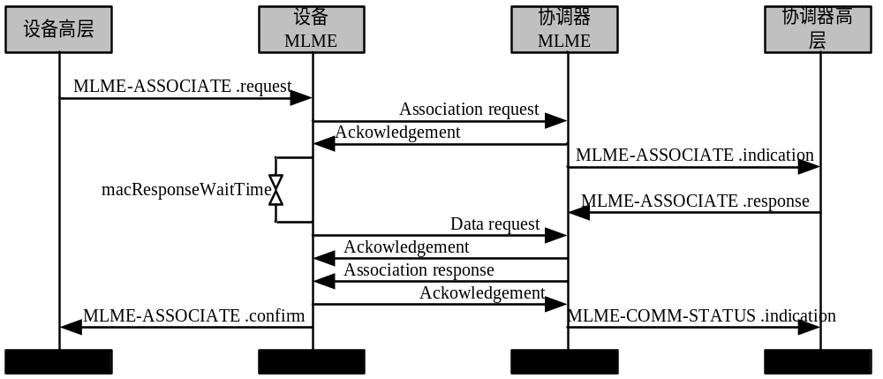
IEEE 802.15.4标准
设备关联的消息流程

Slide 40
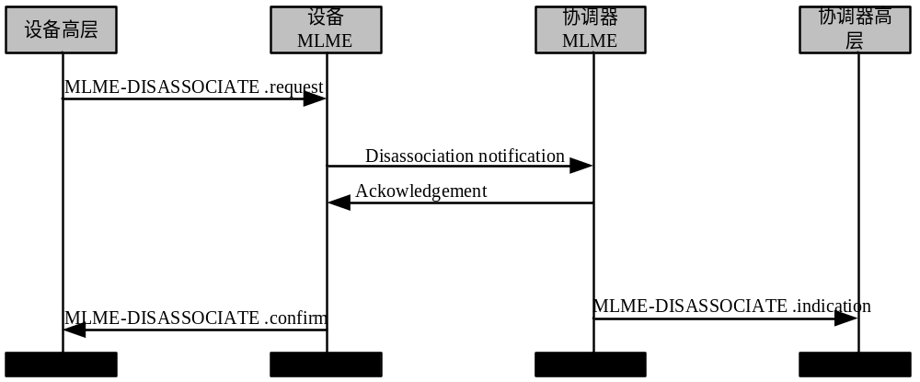
IEEE 802.15.4标准
设备发起取消关联的消息流程

Slide 41
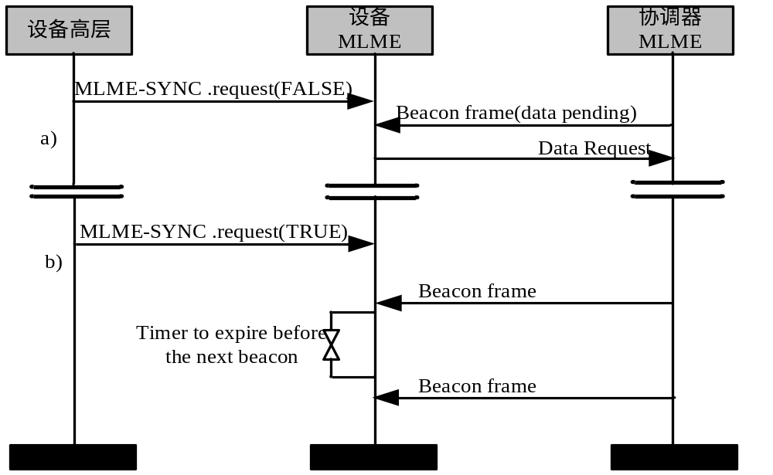
IEEE 802.15.4标准
与协调器同步消息流程(信标使能网络)

Slide 42
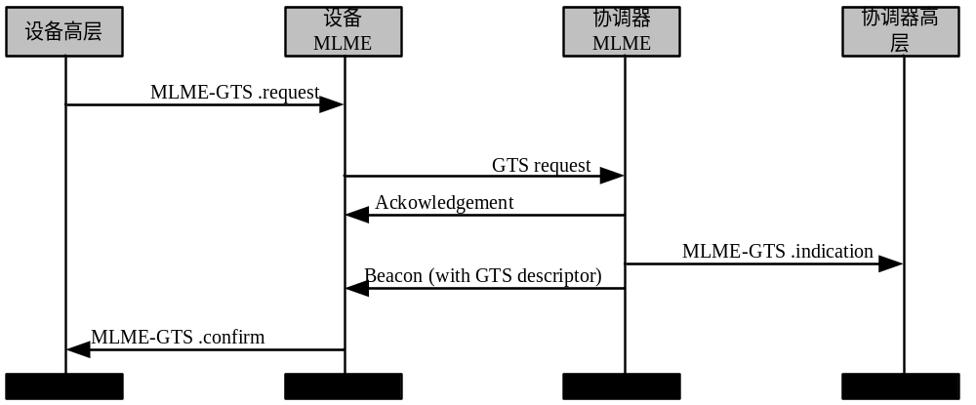
IEEE 802.15.4标准
GTS分配过程消息流程图

Slide 43
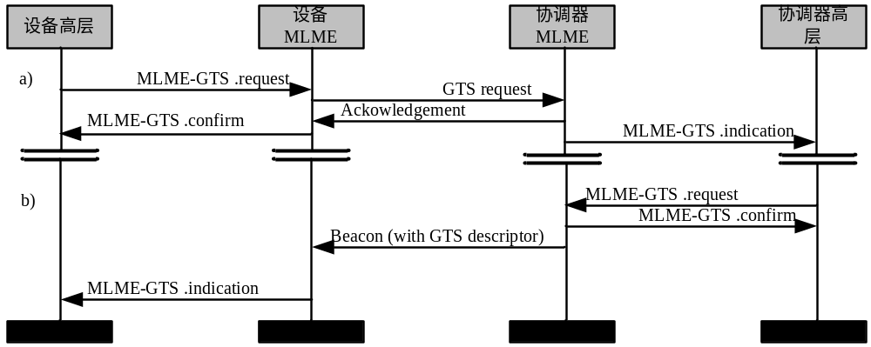
IEEE 802.15.4标准
GTS释放消息流程

